Slide 1
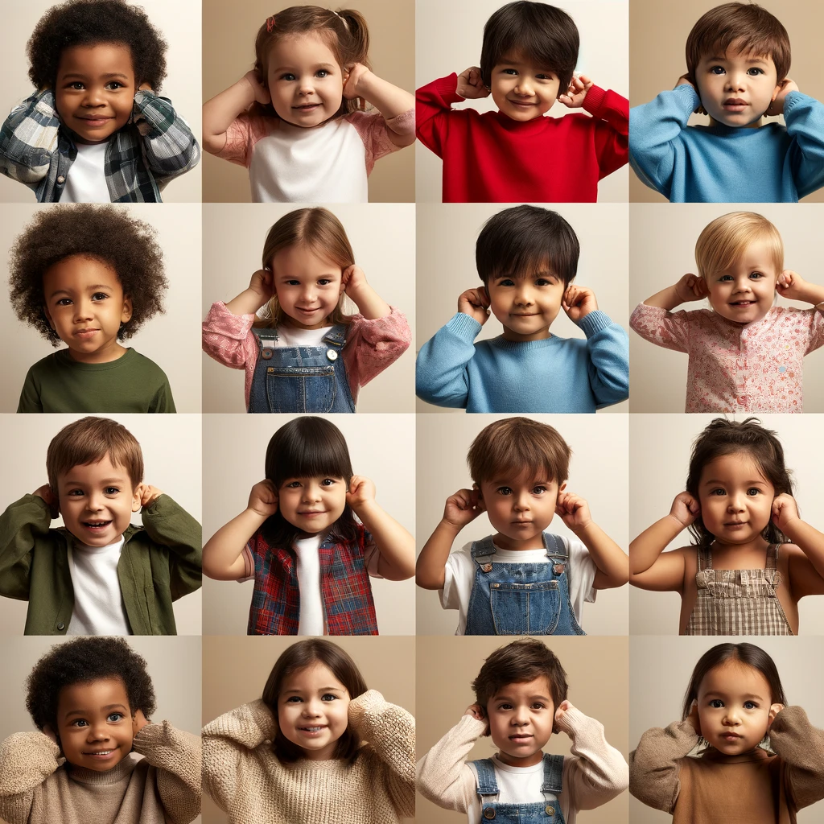
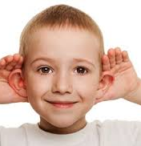
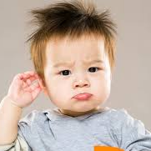
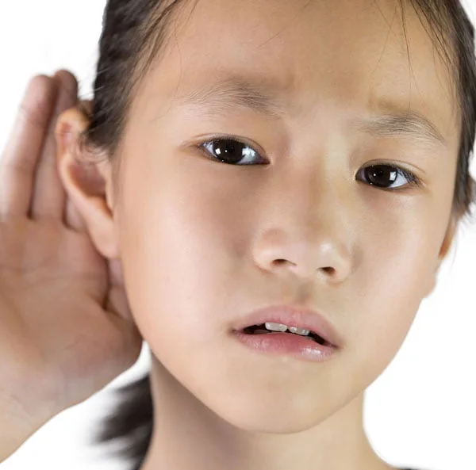
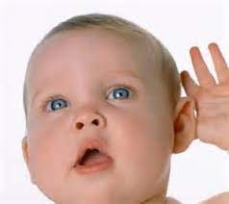
Een multidisciplinair drieluik rondom diagnostiek van erfelijk gehoorverlies en nieuwe ontwikkelingen
Cris Lanting en Froukje Cals
Afdeling Audiologie en keel-, neus- en oorheelkunde, Radboudumc Nijmegen
5-6-2025 KKau
Notes:
Welkom allemaal, fijn dat jullie er zijn!
Wij zien veel kinderen met gehoorverlies, en als dat op jonge leeftijd aanwezig is valt toch ook snel de term: erfelijk gehoorverlies.

Slide 2
Enkele feitjes
Gehoorverlies is meest voorkomende afwijking bij de geboorte
Incidentie van aangeboren gehoorverlies ligt rond 1 – 3 per 1000 pasgeborenen
Bij NICU kinderen rond 2 – 4 per 100
Incidentie van cCMV ligt tussen 0.2% - 2.2% van alle neonaten, circa 30 – 50% heeft al SNHL vanaf geboorte
Notes:
(Uhl�en, Mackey,and Rosenhall 2020).
The increase in prevalence can be attribu-ted to multiple causes. First, not all childhood hearing loss ispresent at birth.
77% van initieel geslaagde kinderen (fail OAE en pass AABR) blijken mild gehoorverlies te hebben

Slide 3
Wat is erfelijk gehoorverlies?
Verworven
    Recidiverende otitiden
    Lawaai expositie
    Schedeltrauma
    Ototoxische medicatie
    Leeftijd
Aangeboren
  Genetisch
    Niet-syndromaal
    Syndromaal
  Niet-genetisch
    Structurele anomalien
    TORCH
    Overig prenatale oorzaken
Notes:
Infecties zoals meningitis, mazelen, bof, rode hond, auto-immuunziekten
Ototoxische medicatie: aminoglycodiden, cisplatine, diuretica (furosemide)
Perinatale infecties: CMV, toxoplasmose, lues, herpes
Andere prenatale oorzaken: ototoxische stiffen tijdens zwangerschap, asfyxie, laaf geboorte gewicht, vroeggeboorte, hyperbilirubinemia, ECMO
Structurelke afwijkingen: 6%
CMV 3%

Slide 4
Doel NGS
Opsporen kinderen met gehoorverlies (>40 dB) vóor de leeftijd van 3 maanden
  Ten behoeve van begeleiding en revalidatie (early intervention)
        Grotere actieve en passieve vocabulaire
        Betere articulatie
        Hoger leesniveau
        Betere ouder-kind interactie
        Minder socio-emotionele problemen
Verdere rijping van auditieve systeem gebeurt enkel als dit systeem ook wordt gestimuleerd
Notes:
Het doel is om vroegtijdig gehoorverlies op te sporen met daarmee de mogelijkheid tot Early intervention.
Uitgebreid onderzoek (Yoshinaga 1998, Coulter 2000, Schauwers 2004) heeft laten zien early intervention bijdraagt aan betere resultaten.
Specifiek geeft gehoorrevalidatie < 6 maanden een
Grotere actieve en passieve vocabulaire
Betere articulatie
Hoger leesniveau
Betere ouder-kind interactie
Minder socio-emotionele problemen
Verdere rijping van auditieve systeem gebeurd enkel als dit systeem ook wordt gestimuleerd

Slide 5
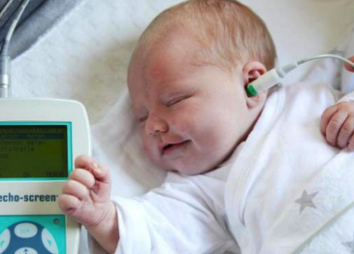
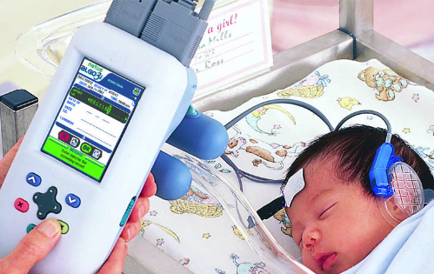
Neonatale gehoorscreening (NGS)
Sinds 2006 in huidige vorm via JGZ
Detectiegrens 35-40 dB
Deelnamepercentage >99%
<1 week
<1 week
1e OAE
2e OAE
AABR
Notes:
In Nederland bestaat de NGS sinds 2006 in zijn huidige vorm.
Kinderen worden gescreend in de eerste drie weken na geboorte.
Drie rondes OAE-OAE-AABR
Bij de OAE: otoakoestische emissies: Bij de OAE wordt een stimulus van 80dB aangeboden en worden OAE's gemeten, dit zijn zachte geluiden die ofwel spontaal ofwel na een stimulus door het oor worden uitgezonden door de buitenste haarcellen tussen 500-4000HZ. Ze zeggen iets over de functie van het middenoor en binnenoor, maar niets over het bestaan van retro cochleaire pathologie. Ze zijn afwezig vanaf ongeveer 30 dB verlies.
Bij de AABR: geautomatiseerde auditieve brainstem respons: wordt een click stimulus van 35 dB samengesteld geluid met tonen tussen 700 – 5000 Hz aangeboden en worden de responses op hersenstam niveau gemeten.
Kinderen die op IC hebben gelegen hebben 25x hogere kans op gehoorverlies dan algemene populatie en krijgen daarom 2x AABR
Detectiegrens 35-40 dB

Slide 6

Getallen NGS 2023
5.4%
30.4%
19.9%
161.171 kinderen komen in aanmerking voor screening ​
Notes:
161000 kinderen kwamen in aanmerking (geen NICU)
Veruit het grootste gedeelte slaagt in de eerste ronde en 5.4% werd verwezen naar de tweede OAE

Slide 7
Getallen NGS 2023
5.4%
30.4%
19.9%
Notes:
Dit tweede balkje geeft dus de eerste 5.4% weer
In de tweede ronde wordt nog eens 30% verwezen voor AABR

Slide 8
Getallen NGS 2023
5.4%
30.4%
19.9%
Notes:
20% hiervan slaagt niet voor AABR

Slide 9
Getallen NGS 2023
  101 pasgeborene via andere route
  Totaal 582 pasgeborenen verwezen naar AC
5.4%
30.4%
19.9%
Notes:
dit komt neer lp 481 kinderen, en 101 pasgeborenen worden verwezen via een andere route. In totaal werden er 582 pasgeborenen verwezen naar AC

Slide 10
Getallen NGS 2023
  101 pasgeborene via andere route
  Totaal 582 pasgeborenen verwezen naar AC
5.4%
30.4%
19.9%
  23 lost of follow-up
  359 normaal gehoor
    Cerumen
    Test omstandigheden
    Otitis media met effusie
Notes:
Oorzaken voor uiteindelijk toch een normaal gehoor zijn
Cerumen
Slechte test omstandigheden (huilen, beweging)
Tijdelijke middenoor problemen (OME)

Slide 11
Getallen NGS 2023
  101 pasgeborene via andere route
  Totaal 582 pasgeborenen verwezen naar AC
5.4%
30.4%
19.9%
  23 lost of follow-up
  359 normaal gehoor
  108 bilateraal gehoorverlies
  92 unilateraal gehoorverlies
PPV: 36% van verwezen pasgeborenen
Notes:
In 31% diagnose gehoorverlies (207 kinderen). Positief voorspellende waarde is 36%
Deze getallen zijn elk jaar ongeveer gelijk.
In het radboudumc hebben we 18% van deze kinderen gezien voor early intervention

Slide 12
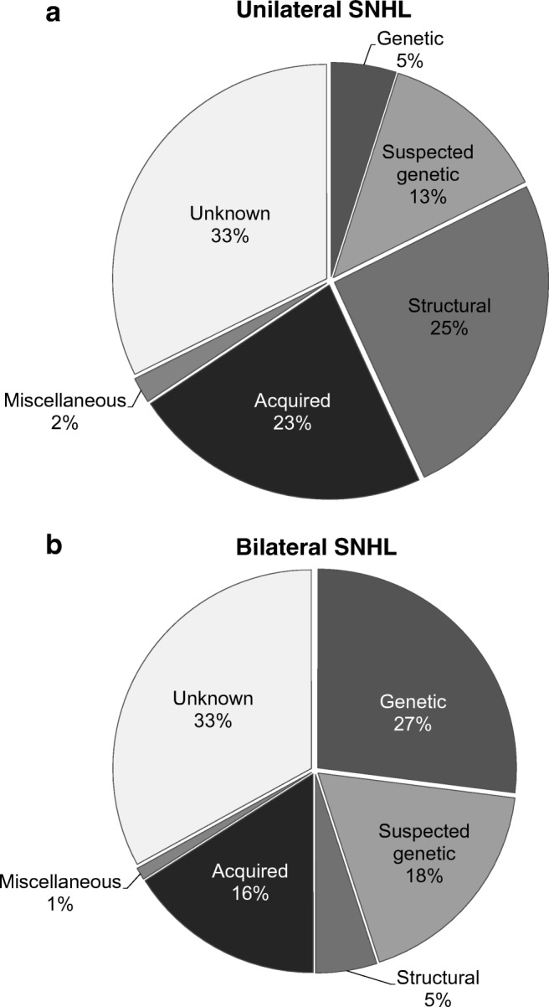
Gemiddeld ongeveer 200 kinderen/ jaar

Slide 13
Vraagtekens
Wij zien regelmatig kinderen met een perceptief gehoorverlies (<5 jaar) voor etiologische
diagnostiek met een geslaagde NGS
        Om hoeveel kinderen gaat het?
        Kunnen we deze kinderen eerder detecteren?
        Hoe ziet deze groep eruit?
Notes:
We weten dus veel over de kinderen die niet slagen, maar veel minder over de groep die wel slaagt.
Kinderen met perceptief gehoorverlies <5j voor etiologische diagnostiek die wel geslaagd zijn
Kunnen we die eerder onderkennen? Daarvoor moeten we weten: Hoe ziet die groep eruit??
Onderliggende vraag: is er behoefte/ nood voor aanvulling NGS met CMV, 2e screening, genetisch?

Slide 14
Methode
Retrospectief status onderzoek
2014 - 2024
Presentatie bij KNO, AC of KG
Inclusie:
    Presentatie met perceptief (of gemengd) gehoorverlies vóór 5-jarige leeftijd
    Geslaagde NGS (voldoende gehoor) beiderzijds of aan één oor maar beiderzijds gehoorverlies
    Etiologische diagnostiek verricht
Notes:
Retrospectief status odnerzoek waarbij gezocht is met zoektermen in het EPD.
10 jaar geincludeerd, begonnen na oprichting EPD.
Inclusie:
Perceptief of gemengd gehoorverlies voor de leeftijd van 5 jaar
Geslaagde NGS beiderzijs of aan een oor maar beiderzijds gehoorverlies
Etiologische diagnostiek verricht. Dus niet zozeer voor gehoordiagnostiek naar ons verwezen, maar wel voor oorzakelijke diagnostiek
Exclusie van al bekende oorzaak van gehoorverlies (CMV, meningitis) en daarvoor screening

Slide 15
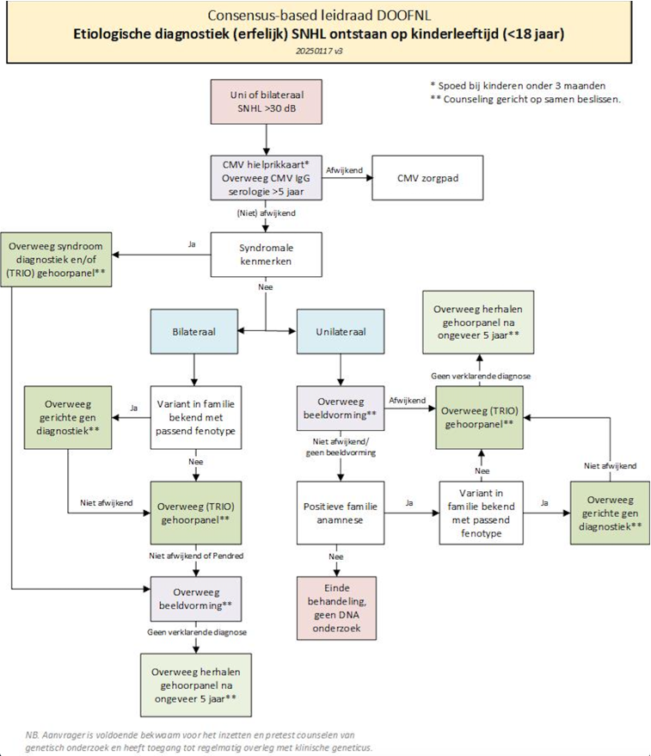
Diagnostiek
  Anamnese
  Voorgeschiedenis
  cCMV uit hielprik
  Beeldvorming
  Genetische onderzoek
Notes:
Huidige protocol voor de diagnostiek.

Slide 16
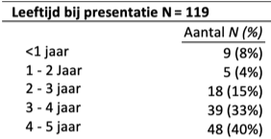
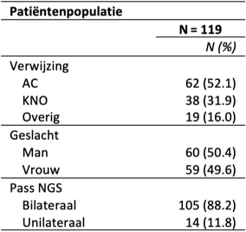
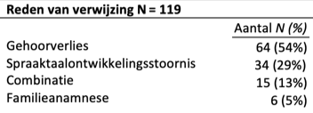
Verwijzing
119 patiënten
In NL: 60 kinderen per jaar
♂ = ♀
Merendeel​
  Verwijzing via AC​
  I.v.m. gehoorverlies en/of STO​
  Na 3 jarige leeftijd verwezen ​
(leeftijd aanvang niet betrouwbaar vast te stellen)
Notes:
Totaal 119 kinderen, in 10 jaar tijd. Dit zijn er dus gemiddeld 12 per jaar. Extrapolerend naar de rest van NL (uitgaande dat ons adherentiegebied circa 20% is) zijn dit er 60 er jaar in NL. Dit komt bovenop de reeds gediagnosticeerde 207 kinderen.
Evenveel mannen als vrouwen
Meerderheid verwezen via AC, ook groot deel via KNO
Reden van verwijzing was meestal gehoorverlies, maar ook in groot gedeelte spraaktaalontwikkeling
Verwezen >3 jaar. Leeftijd van aanvang van gehoorverlies niet betrouwbaar vast te stellen, omdat kinderen worden verwezen voor etiologische diagnostiek (willekeurig moment) en niet diagnostiek van het gehoorverlies.
88% slaagde bilateraal, 12% unilateraal. 25% van initieel unilateraal verlies heeft na analyse bij AC werkelijk een bilateraal verlies
Bij ons ook 14 kinderen met unilaterale pass en dus unilaterale fail op NGS, daar is alleen oor dat NIET uitgevallen was meegenomen in analyse

Slide 17
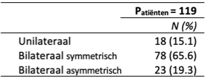
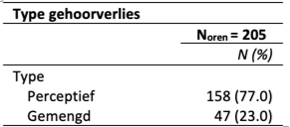
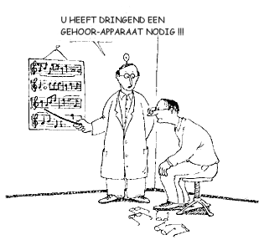
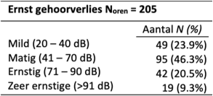
Gehoorverlies
119 patiënten = 205 oren
Merendeel:
  Bilateraal symmetrisch
  Matig
24% Mild
Notes:
Gehoorverlies werd bekeken per oor. Oren met niet geslaagde NGS, conductief gehoorverlies of normaal gehoor werden geexcludeerd. 205 oren werden geincludeerd.
Grootste aantal bilateraal symmetrisch gehoorverlies
77% perceptief
Meest voorkomend is matig gehoorverlies, dit is wat je verwacht indien het early-onset is. Kwart mild gehoorverlies, die sowieso niet uitvallen tijdens NGS

Slide 18
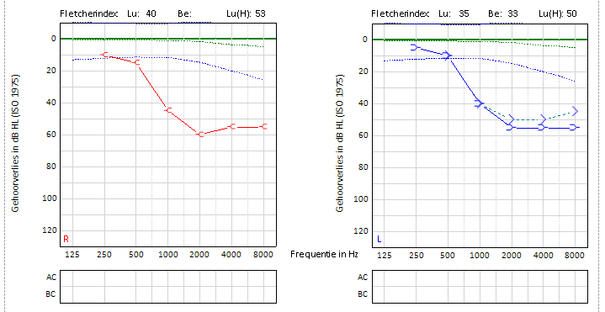
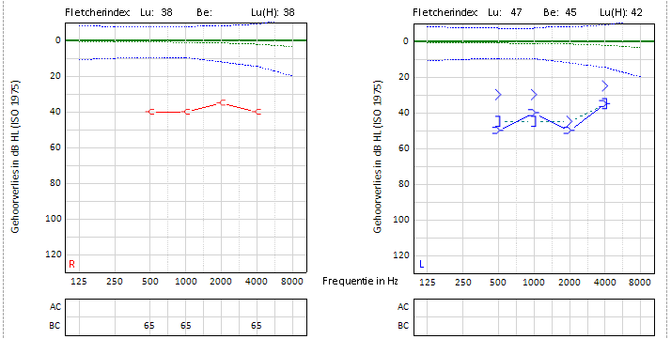
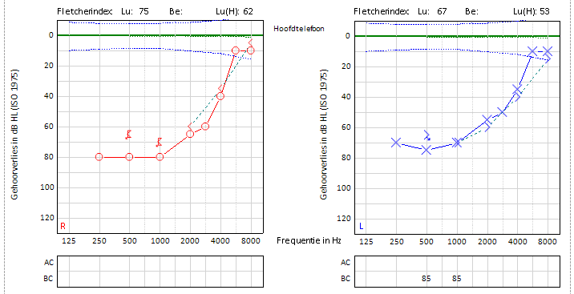
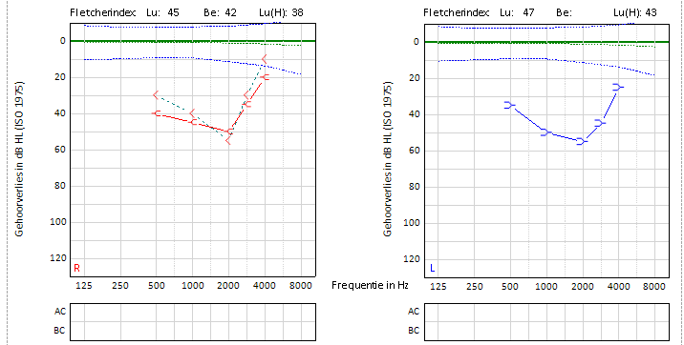
N = 69 (33.6%)
N = 65 (31.7%)
N = 41 (20.0%)
N = 29 (14.1%)
Notes:
Type gehoorverlies N=205 (1 onbekend)
Gebaseerd op ERN cranio criteria
Voor laagfrequente verliezen is voor ernst de FI gebruikt, voor hoog frequente de HFI
Hoogfrequente en vlakke curves kwamen het meeste voor (allebei ongeveer 1/3). Laagfrquent 20% en midfrequent 14%
GEEN verschillen in ernst/curve bij vergelijken van OAE en AABR

Slide 19
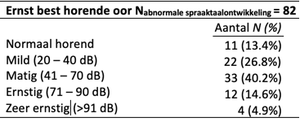
Spraaktaalontwikkeling
>2/3 afwijkend spraaktaalontwikkeling
  90% vertraagde STO, 7% gestagneerde STO, 3% afwezige STO
  Komt voor bij mild tot zeer ernstige en ook bij unilaterale gehoorverliezen
>60% logopedie
4 kinderen speciaal onderwijs
60% hoortoestel, 11% CI
Notes:
Belangrijkste uitkomstmaat omdat dit het uiteindelijke doel is van de screening
>2/3 afwijkend. Bij de meeste vertraagd, soms gestagneerd of afwezig
Kijkend naar de ernst van het beste oor zoals in de tabel zichtbaar komt het voor bij alle ernsten en zelfs unilaterale gehoorverliezen
>60% logopedie en het merendeel hoortoestel of CI
Ook andere redenen voor spraaktaalontwikkeling achterstand !
Dit onderstreept het belang om te kijken of we deze kinderen eerder kunnen opsporen om hun spraaktaalontwikkeling te verbeteren

Slide 20
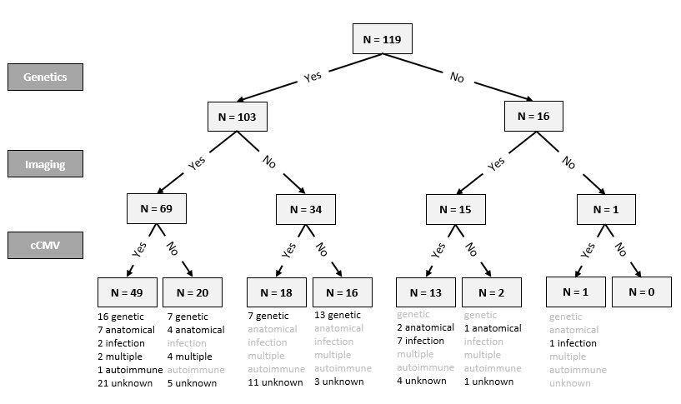
Verrichte diagnostiek
103 genetica​
84 beeldvorming​
81 cCMV​
49 alles​
Meestal te verklaren waarom niet alle diagnostiek gehad​
Notes:
Voor een groot deel wel WES disgnostiek bij positieve CMV
Bij unilaterale congenitale doofheid – wel beeldvomring, geen WES. Enkele op indicatie (bij afwijkingen beeldvorming)
Wat vinden we dan met die diagnostiek?

Slide 21
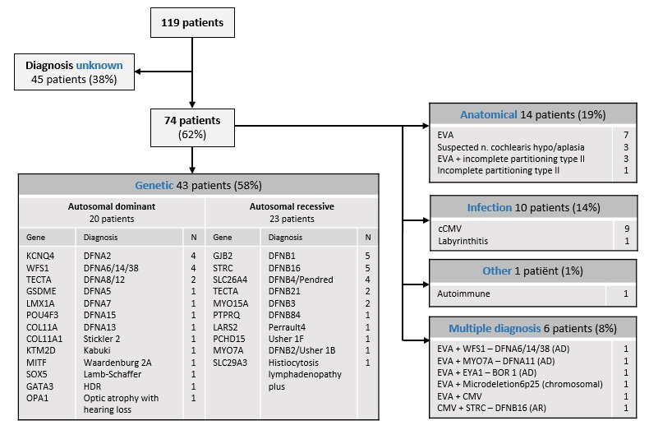
Diagnose
Notes:
Diagnoses: 38% geen diagnose
Bij 12 patiënten werd een anatomische oorzaak gevonden, waarvan bij 2 patiënten een combinatie met een andere oorzaak. EVA was de meest voorkomende anatomische oorzaak, aanwezig bij 8 patiënten. Deze zijn daarnaast nog aanwezig bij de 4 patiënten onder de categorie genetisch met DFNB4/Pendred.
Bij 11 patiënten had het gehoorverlies een infectieuze oorzaak (cCMV), waarvan bij 2 patiënten in combinatie met een andere oorzaak.
Nogmaals benadrukken dat wat An vanmorgen vertelde dat dubbel diagnoses kunnen voorkomen.

Slide 22
Diagnose
Notes:
62% wel een diagnose.
Hiervan 58% genetisch, zowel AD als AR. Grote verscheidenheid aan diagnoses.
Hierbij ook een heterogeen fenotype, met variabele age of onset. Bij sommigen wordt congenitaal beschreven maar bij heel veel ook early-onset. Ook verschillende diagnoses die progressief zijn. Hierdoor mogelijk te verklaren waarom ze NGS hebben gehaald.
Geen aanknopingspunt om kinderen de screenen op bepaalde genetische diagnoses.

Slide 23
Diagnose
Notes:
19% anatomisch, waarvan enlarged vestibular aquaduct (EVA) het meest voorkwam.
Ook hierbij te verklaren waarom kinderen NGS gehaald hebben omdat bij EVA gehoorverlies vaak ontstaat na hoofdtrauma, wat pas op latere leeftijd kan gebeuren.
Opvallend nog 3 kinderen met verdenking cochlearis hypo/aplasie. Hierbij minder goed te verklaren. Wel bekend dat dit kan lijken op auditieve neuropathie wat bij OAE minder goed opgepikt wordt, maar deze kinderen juist geslaagd met AABR

Slide 24
Diagnose
Notes:
Dan nog 14% infectie, waarvan meest voorkomend cCMV. Ook hierbij otnstaat gehoorverlies vaak pas later.
Er waren ook nog aantla met dubbele diagnoses waarbij ook weer genetisch, CMV en EVA.

Slide 25
N = 11 (25.6%)
N = 6 (14.0%)
N gemengd = 14 (32.6%)
N = 7 (16.3%)
N = 5 (11.6%)
Enkel de patienten met genetische diagnose
Notes:
Voor laagfrequente verliezen is voor ernst de FI gebruikt, voor hoog frequente de HFI
Type gehoorverlies uitgezet met nOren = 149
Gebaseerd op ERN cranio criteria

Slide 26
Conclusies
  Screening goed met hoge deelname!
  Toch 60 patiënten per jaar met geslaagde NGS en toch SNHL <5 jaar
  Heterogene groep
  Mogelijkheden voor vroegere detectie ter voorkoming spraaktaalontwikkelingsstoornis
          (Single) genetische test
          Tweede screening?
Notes:
Screening is goed met hoge deelname en bij veel diagnoses te verklaren waarom kinderen screening niet halen zoals eerder verteld.
Ongeveer 0.04% van pasgeborenen (60 per jaar) met geslaagde NGS presenteert zich met perceptief gehoorverlies
Grote impact omdat meeste spraaktaalontwikkelingsachterstand hebben
Consequenties met oog op vroege interventie en gehoorrevalidatie moeten nog in kaart gebracht worden.
Echter aanpassing van de screening is geen open deur omdat de groep heterogeen is. Allerlei verschillende types gehoorverlies en diagnoses. Het toevoegen van één test waarmee je deze kinderen vroeg op kan sporen is niet mogelijk.

Slide 28

Risicofactoren
Aantal kinderen met:
1 met mogelijke meningitis
3 met asfyxie na geboorte
9 met hyperbilirubinemie
37 met recidiverende otitiden
4 met ototoxische medicatie – 2x genta, 1x amoxi, 1x lamictal (anti-epilepticum)
6 met schedeltrauma
16 met NICU opname na geboorte

Slide 29
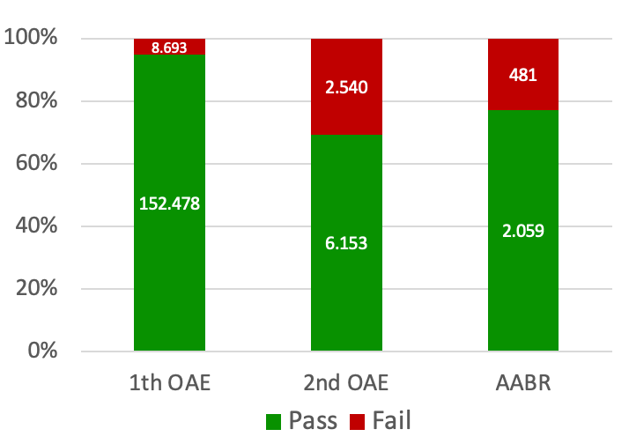
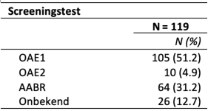
Wat valt op?
OAE1: 10.5/152.478 *5 (0.34%)
OAE2: 1/ 6.153 *5 (0.08%)
AABR: 6.4/ 2.059 *5 (1.6%)
10 jaars data Radboud, circa 20% landelijk adherentie gebied
Landelijke data NGS over 2023
Notes:
Als we nadenken over een tweede test valt er nog één ding op.
Zoals verwacht slagen de meeste kinderen met OAE1. Echter ook 1/3 met AABR, terwijl dit in de landelijke data een veel kleindere groep is, ongeveer 2500 kinderen in 2023.
Zou het bijdragend zijn deze groep opnieuw te screenen?

Slide 30

Disclaimer
Retrospectief onderzoek
Trapsgewijze diagnostiek
Heteroanamnese
Missing data
Oriënterende search
Beschrijvende studie
Multiple risicofactoren voor verworven verlies van invloed
Notes:
Wij hebben daar geprobeerd dit in kaart te brengen.
Daarbij moet ik vooraf al een disclaimer melden: want er zitten wat haken en ogen aan dir onderzoek
Radboud heeft circa 20% van NL referentiegebied, dus circa 33.000 pasgeborenen
Niet-geslaagde NGS: 37 kinderen (van de 207)

Slide 31
Genetische oorzaken
Niet maar 1 oorzaak
Notes:
Bij 7 diagnoses (gevonden bij 13 patiënten) wordt een mogelijke congenitaal onset beschreven en bij 4 diagnoses (10 patiënten) een mogelijke prelinguale onset.
Bij DFNB3 en Usher 1F worden alleen congenitale gehoorverliezen beschreven, maar de 3 patiënten met deze diagnoses presenteren zich pas op 3.6-4.8 jarige leeftijd.
Bij DFNA5, DFNA15 en DFNA6/14/38 wordt er allen geen gehoorverlies beschreven voor de leeftijd van 10 jaar. Toch zijn er in deze groep 4 patiënten die zich voor de leeftijd van 5 jaar presenteren met gehoorverlies en met deze diagnoses. Opvallend is dat alle drie de aandoeningen als progressief worden beschreven. Een mogelijke verklaring zou kunnen zijn dat het gehoorverlies op jonge leeftijd in mindere mate al aanwezig is, maar dan nog niet ontdekt wordt.

Slide 32
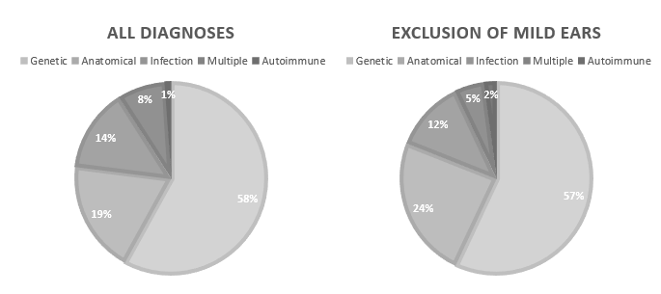
Exclusie van milde verliezen

Slide 33
Discussie
Toevoegen gedeeltelijk doorlopen diagnostiek
Verder uitwerken van risicofactoren
Invloed op spraaktaal ontwikkeling
Genetica verder uitdiepen
Type screening
Pass in welke ronde
Subgroepen
Kosten effectiviteit

Slide 34
Referenties
Monitor over 2023: Neonatale gehoorscreening door jeugdgezondheidszorg
Audiologieboek.nl Hoofstuk 8.2.3 Neonatale gehoorscreening
Yoshinaga-Itano et al. 1998, Language of early and later identified children with hearing loss
Hille et al. 2004, Bilateral hearing impairment in Dutch NICU infants with unilateral failure on hearing screening.Pediatrics
Kauffman et al. 2006, Landelijke implementatie neonatale gehoorscreening
Korver et al. 2013, National study of newborn hearing screening: programme sensitivity and characteristics of undetected children
Korver et al. 2011, Causes of permanent childhood hearing impairment
Ching et al. 2017, Age at intervention for permanent hearing loss and 5 year language outcomes

